Slide 1
第3章 Spark实战环境设定
建立Spark环境前提：需要提前在操作系统上安装JDK 1.8+和Python 3.7等，并配置环境变量。
快速建立Spark环境：利用本地模式，将下载的Spark安装包解压到本地，稍作配置即可完成单机模式的Spark运行环境。
Hadoop集群搭建：由于生产环境下的大数据处理，往往都离不开Hadoop集群环境。因此掌握Hadoop集群环境的搭建至关重要。本重利用VMware Workstation软件创建3台虚拟机，用于Hadoop集群的搭建。
Spark集群搭建：在3台虚拟机上搭建一个Spark集群，用于大数据的分布式处理。
Hive环境搭建：Hive是离线数仓体系中一个重要组件，由于Hive提供SQL编程接口，因此可以利用SQL语句对Hadoop中存储的数据进行分布式查询。
交互式Spark环境搭建：基于上述步骤搭建的Spark环境，可以用Jupyter Notebook 搭建一个基于Web的交互式Spark环境。

Slide 2
3.1 建立Spark环境前提
最小内存：4G
可用磁盘空间：50G
最低处理器：i3及以上，4核
注意：这里采用的VMware Workstatio Pro版本是15.5，它是收费的但是可以试用，当然也可以用开源免费的VirtualBox虚拟机软件。
操作系统：Windows 7 64位旗舰版
处理器 ：因特尔E5-2660，16核
内存 ：32G
固态硬盘：240G
操作系统： CentOS 7 64位
处理器 ： 4核
内存 ： 4G
固态硬盘：50G
Java 8及以上，也就是需要安装JDK 1.8+
Hadoop 2.7及以上
Python 3.7
Pip 20及以上
Spark 2.4.5
Hive 3.1.2

Slide 3
3.1.1 CentOS 7安装
注意：Linux除了选用CentOS 7作为操作系统外，还可以选择Ubuntu或者国产的Linux操作系统。
注意：个性化Linux全名CentOS01相当于用户名的一个昵称，只是对用户名hadoop的一个备注，是用户登录时显示的名称。
$ java –version
$ python -V
[root@promote ~]# ip addr
[root@promote ~]# cd /etc/sysconfig/network-scripts/
[root@promote network-scripts]# cp ifcfg-ens33 ifcfg-ens33.bak
[root@promote network-scripts]# vim ifcfg-ens33
TYPE="Ethernet"
PROXY_METHOD="none"
BROWSER_ONLY="no"
BOOTPROTO="static"
DEFROUTE="yes"
IPV4_FAILURE_FATAL="no"
IPV6INIT="yes"
IPV6_AUTOCONF="yes"
IPV6_DEFROUTE="yes"
IPV6_FAILURE_FATAL="no"
IPV6_ADDR_GEN_MODE="stable-privacy"
NAME="ens33"
UUID="35896f24-23e8-4757-9eef-e08eb4514c4b"
DEVICE="ens33"
ONBOOT="yes"
IPADDR=192.168.1.70
NETMASK=255.255.255.0
GATEWAY=192.168.1.2
DNS1=192.168.1.2
NM_CONTROLLED="yes"
[root@promote network-scripts]# service network restart
注意：如果虚拟机ping外网时，出现未知的主机名（Name or service not known）的错误，则需要检查网卡的配置信息，在配置文件中是否有DNS1的配置且地址是否正确。

Slide 4
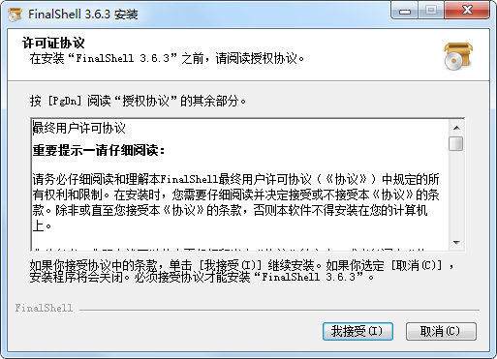
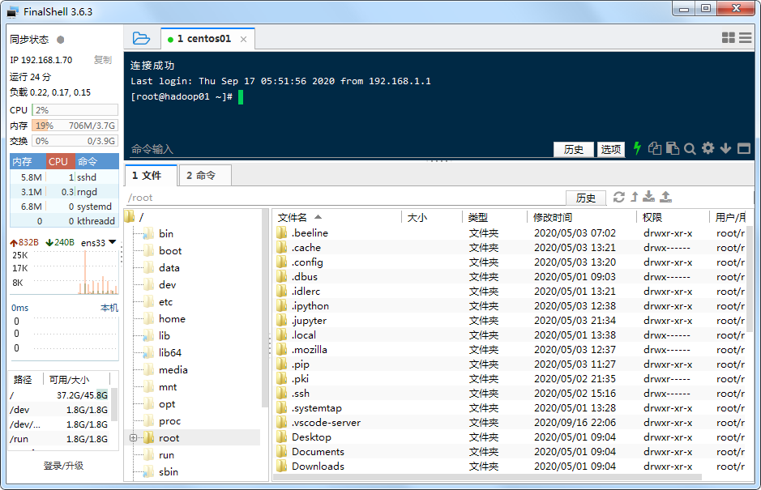
3.1.2 FinalShell安装
注意：FinalShell可以同时连接多个远程Linux服务器。
FinalShell是一款功能强大的运维工具，采用Java语言编写，因此可以很好的在不同的操作系统上运行，支持Windows、Linux和Mac OS X等平台。它具备SSH客户端软件的功能，可以在Windows操作系统上远程管理Linux操作系统的文件。
FinalShell同时支持多个标签，这样对于同时运维多个服务器更加方便。它不仅有语法高亮显示，还支持多个主题（配色方案），可以根据个人喜好进行设置。对于Windows操作系统上的安装文件，可以从如下地址进行下载：
http://www.hostbuf.com/downloads/finalshell_install.exe

Slide 5
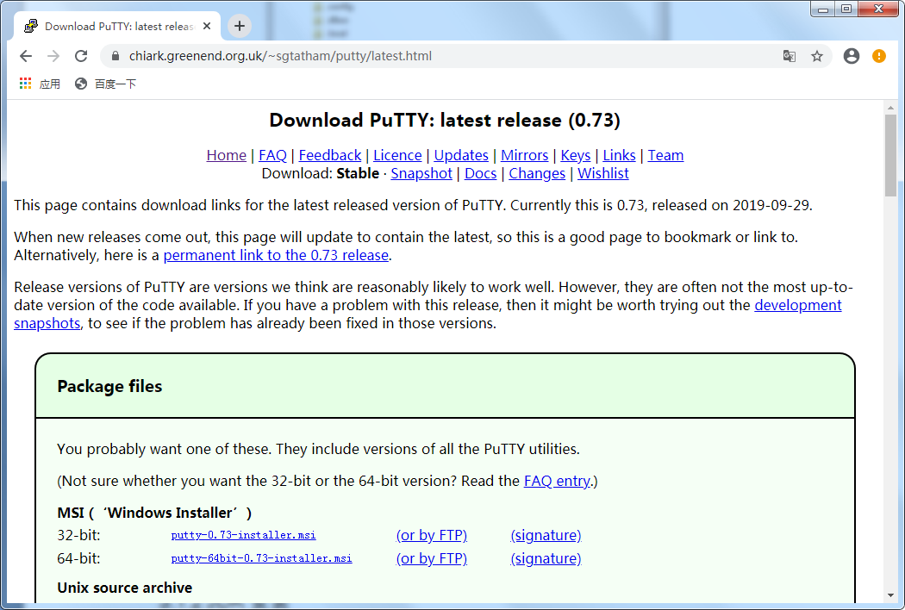
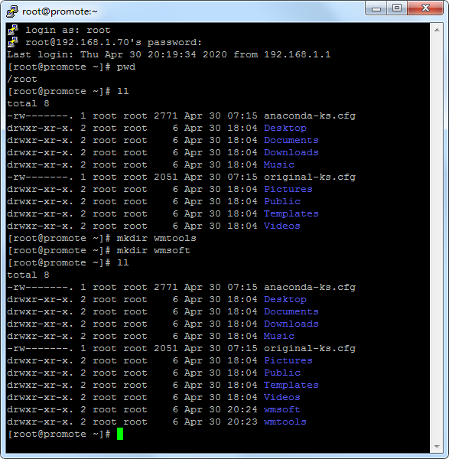
3.1.3 PuTTY安装
[root@promote ~]# mkdir wmtools
[root@promote ~]# mkdir wmsoft
PuTTY是一个Telnet、SSH、TCP以及串行接口连接软件。最新的版本支持Windows平台、Linux平台和Mac OS X平台。
随着Linux在服务器端应用的日益普及，Linux系统的管理也越来越依赖于远程的方式。在各种远程登录工具中，PuTTY是非常好用的工具之一。它虽然是一个免费的工具，但是其功能却丝毫不逊色于商业Telnet类工具。
（1）在网址https://www.chiark.greenend.org.uk/~sgtatham/putty/latest.html可以进行安装文件下载，如图3.24所示。

Slide 6
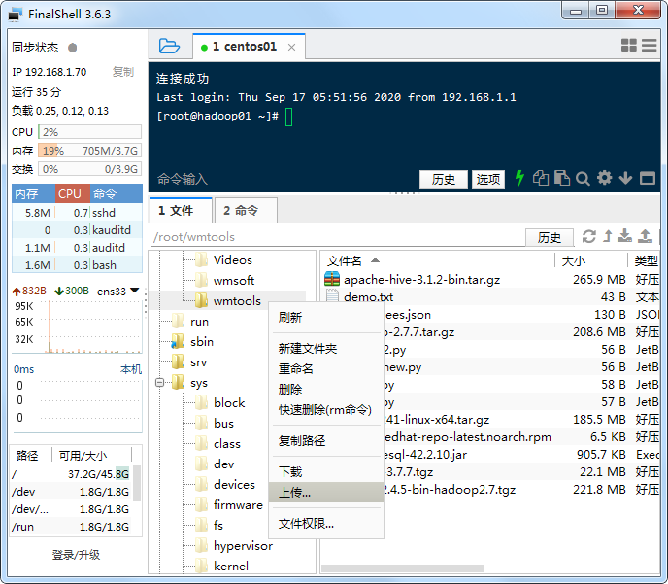
3.1.4 JDK安装
虽然CentOS 7自带了OpenJDK，但是这里还是打算重新安装一个Oracle JDK，来说明JDK的安装。
（1）从官网下载Linux操作系统上的JDK安装包jdk-8u241-linux-x64.tar.gz，并通过FinalShell上传安装包到虚拟机/root/wmtools/目录中，如图3.27所示
[root@promote ~]# cd ~/wmtools/
[root@promote wmtools]# tar -zxvf jdk-8u241-linux-x64.tar.gz -C ~/wmsoft/
[root@promote wmtools]# cd ~/wmsoft/jdk1.8.0_241/
[root@promote jdk1.8.0_241]# pwd
/root/wmsoft/jdk1.8.0_241
[root@promote jdk1.8.0_241]# vim /etc/profile
export JAVA_HOME=/root/wmsoft/jdk1.8.0_241
export PATH=$PATH:$JAVA_HOME/bin
export CLASSPATH=$:CLASSPATH:$JAVA_HOME/lib/
[root@hadoop71 jdk1.8.0_241]# source /etc/profile
[root@hadoop71 jdk1.8.0_241]# java –version
openjdk version "1.8.0_181"
OpenJDK Runtime Environment (build 1.8.0_181-b13)
OpenJDK 64-Bit Server VM (build 25.181-b13, mixed mode)
update-alternatives --install /usr/bin/java java /root/wmsoft/jdk1.8.*/bin/java 1065
update-alternatives --install /usr/bin/javac javac /root/wmsoft/jdk1.8.*/bin/javac 1065
update-alternatives --install /usr/bin/jar jar /root/wmsoft/jdk1.8.*/bin/jar 1065
update-alternatives --install /usr/bin/javaws javaws /root/wmsoft/jdk1.8.*/bin/javaws 1065
[root@promote jdk1.8.0_241]# update-alternatives --config java
[root@promote jdk1.8.0_241]# java -version
java version "1.8.0_241"
Java(TM) SE Runtime Environment (build 1.8.0_241-b07)
Java HotSpot(TM) 64-Bit Server VM (build 25.241-b07, mixed mode)
注意：默认安装的OpenJDK并没有jps命令，但Oracle JDK是有的，它是java提供的一个显示当前所有java进程pid的命令。当然，OpenJDK也是支持Spark等软件的运行的。

Slide 7
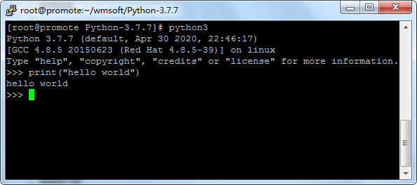
3.1.5 Python安装
由于CentOS 7自带的Python是2.7.5，这里介绍如何安装3.7版本的Python。由于官方在Linux操作系统上只提供了源码文件，因此需要自行编译进行安装。而在Windows操作系统上是有可执行安装文件的，因此在Windows上安装Python要简单一些。下面介绍如何在CentOS 7操作系统上安装Python3.7。
yum -y groupinstall "Development tools"
yum -y install zlib-devel bzip2-devel openssl-devel \
ncurses-devel sqlite-devel readline-devel tk-devel \
gdbm-devel db4-devel libpcap-devel xz-devel
yum install -y libffi-devel zlib1g-dev
yum install zlib* -y
wget https://www.python.org/ftp/python/3.7.7/Python-3.7.7.tgz
[root@promote wmtools]# tar -zxvf Python-3.7.7.tgz -C ~/wmsoft/
[root@promote wmtools]# cd ~/wmsoft/Python-3.7.7/
[root@promote Python-3.7.7]# ./configure --prefix=/usr/local/python3
--enable-optimizations --with-ssl
[root@promote Python-3.7.7]# make && make install
[root@promote Python-3.7.7]#ln -s /usr/local/python3/bin/python3 /usr/local/bin/python3
[root@promote Python-3.7.7]#ln -s /usr/local/python3/bin/pip3 /usr/local/bin/pip3
[root@promote Python-3.7.7]#python3

Slide 8
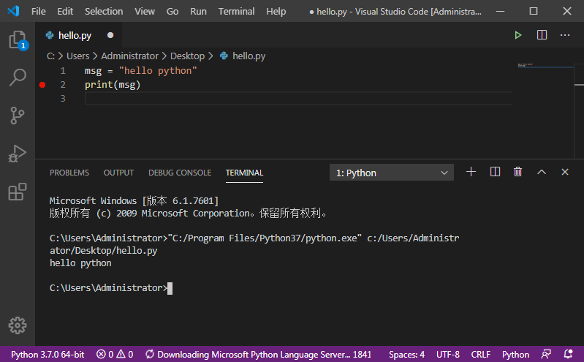
3.1.6 Visual Studio Code安装
注意：需要安装插件Python extension for Visual Studio Code辅助Python的编程，这样可以达到语法高亮和代码自动提示等目的。
Visual Studio Code是微软推出的一个开源免费的编辑器，功能非常强大。它可以运行于 Mac OS X、Windows和 Linux 之上，是专门针对于编写现代Web和云应用的跨平台源代码编辑器。
该编辑器支持多种语言和文件格式的编写，已经支持了如下37种语言或文件：如F#、Python、Java、PHP、Ruby、Rust、PowerShell、Groovy、R、HTML、JSON、TypeScript、Batch、Visual Basic、Swift、SQL、XML、Go、C++、C#、Objective-C、CSS、JavaScript和Perl等。
在官网https://code.visualstudio.com/可以进行下载，下载完成后，双击安装文件进行安装即可，安装成功后，可以新建一个hello.py文件，如图3.30所示。

Slide 9
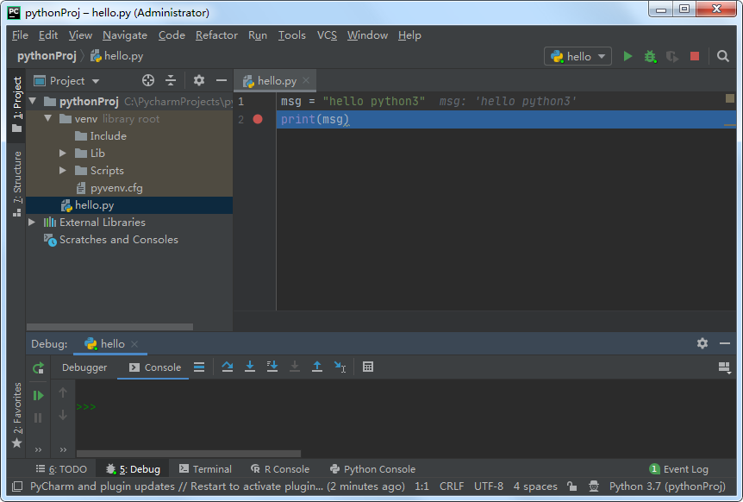

3.1.7 PyCharm安装
除了Visual Studio Code之外，PyCharm是另外一个被广泛使用的Python IDE，它带有一整套可以帮助开发人员提高Python编程效率的组件，如调试、语法高亮、代码管理、代码跳转、智能提示、自动完成、单元测试和版本控制等。此外，PyCharm还提供了一些高级功能，如支持Python语言编写的Web框架Django的辅助开发。
在官网上https://www.jetbrains.com/pycharm/download/可以进行下载，这里需要注意一下，PyCharm有专业版和社区版之分，社区版是可以免费使用的，因此这里下载PyCharm Community即可，如图3.31所示。

Slide 10
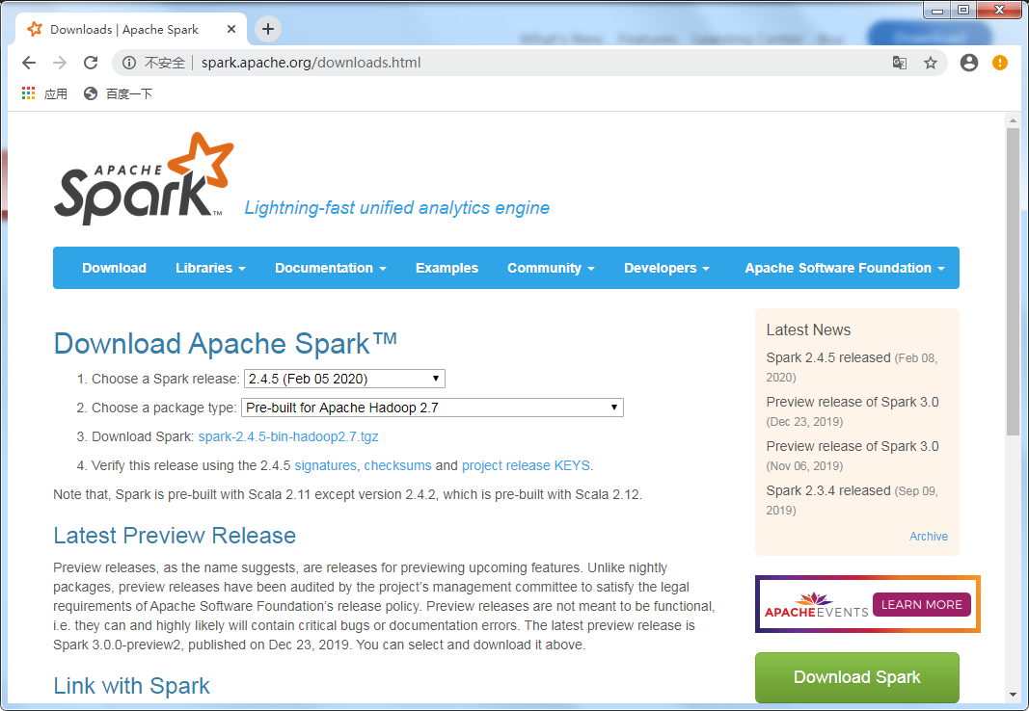
3.2 一分钟建立Spark环境
注意：目前最新版本的是Spark 3.0预览版（Preview release），可能不稳定或者存在其他潜在问题，因此生产环境下还是建议使用Spark 2.x。
在上述基础软件安装完成后，就可以正式设置Spark运行环境。首先从官网http://spark.apache.org/downloads.html/上下载Spark安装包，选择版本spark 2.4.5，选择的包类型为pre-build for Apache Hadoop2.7，如图3.33所示。

Slide 11
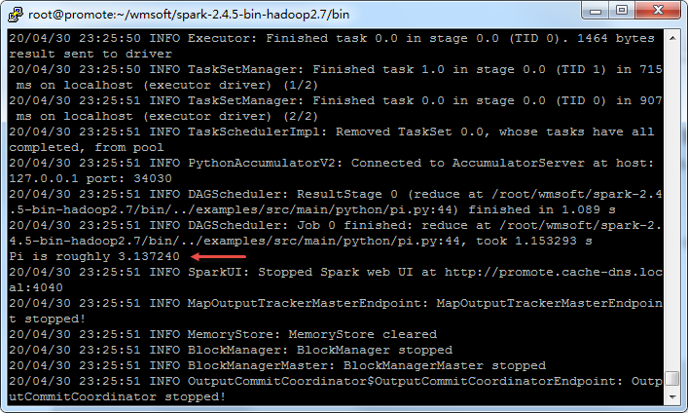
3.2.1 Linux搭建Spark环境
[root@promote wmtools]# tar -zxvf spark-2.4.5-bin-hadoop2.7.tgz -C ~/wmsoft/
[root@promote bin]# cd /root/wmsoft/spark-2.4.5-bin-hadoop2.7/bin
[root@promote bin]# ./spark-submit ../examples/src/main/python/pi.py
log4j.rootCategory=INFO, console
log4j.rootCategory=ERROR,console
[root@promote bin]# ./spark-submit ../examples/src/main/python/pi.py
注意：Spark运行时，如果提示了一个警告信息WARN NativeCodeLoader: Unable to load native-hadoop library，这是由于未安装和配置Hadoop导致的。但一般来说，并不影响Spark的使用。
[root@promote bin]# ./pyspark
PYSPARK_PYTHON=/usr/local/bin/python3
注意：Spark 2.4.5与Python 3.8还不太兼容，因此目前不建议安装Python 3.8。

Slide 12
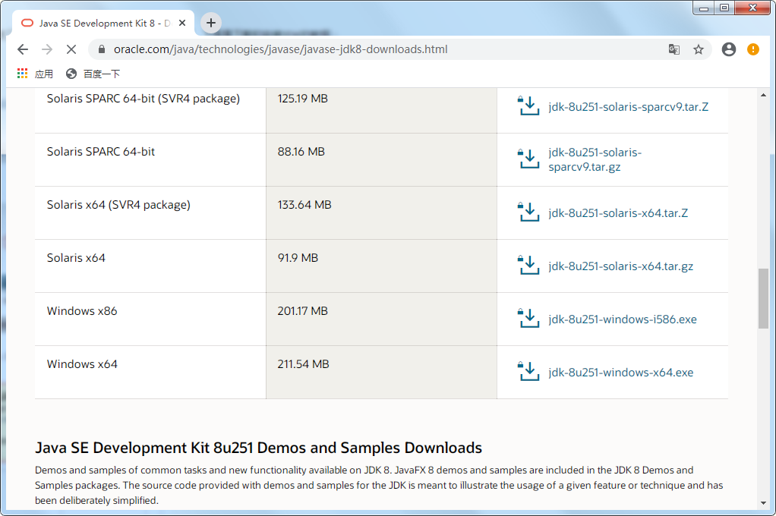
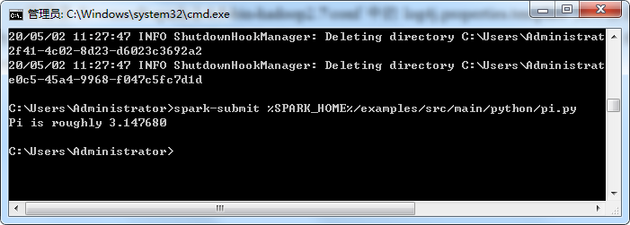
3.2.2 Windows搭建Spark环境
1．安装JDK 1.8
注意：Oracle JDK 1.8下载时，可能需要进行登录后才能下载。
%JAVA_HOME%\bin;%JAVA_HOME%\jre\bin;
注意：Windows cmd命令在环境变量变化时，可能需要重新打开进行验证，否则已打开的命令行无法加载新的配置。
2．安装Python 3.7
3．安装Hadoop 2.7
set JAVA_HOME= %JAVA_HOME%
set JAVA_HOME= C:\Program Files\Java\jdk1.8.0_191
set JAVA_HOME=D:\Java\jdk1.8.0_191
4．安装Spark 2.4.5
spark-submit %SPARK_HOME%/examples/src/main/python/pi.py
log4j.rootCategory=INFO, console
log4j.rootCategory=ERROR,console
注意：生产环境是不建议在Windows操作系统上进行Hadoop和Spark环境搭建的，但是Windows操作系统上搭建Hadoop和Spark开发环境，可以避免安装虚拟机，同时对电脑配置要求也低一点，因此适合用于编程或学习。后续很多PySpark的操作都是在Windows操作系统上的Spark环境上运行的。

Slide 13
3.3 建立Hadoop 集群
注意：生产环境上尽量不用root用户进行软件的安装，而是需要建立单独的hadoop用户进行软件的部署。
Hadoop软件的安装部署有以下三种模式：
本地模式
Hadoop本地模式只是用于本地开发调试，或者快速安装体验Hadoop。本地模式是最简单的模式，所有模块都运行与一个JVM进程中。它使用的是本地文件系统，而不是HDFS。下载hadoop安装包后几乎不用任何的设置，默认的就是本地模式。
伪分布模式
学习Hadoop一般是在伪分布式模式下进行的，这种模式操作方式接近于完全分布式模型，它是在一台机器上各个进程上运行Hadoop的各个模块。伪分布式模型下虽然各个模块是在各个进程上分开运行的，但是只是运行在同一个操作系统上的，因此它并不是真正的分布式。
完全分布式模式
在生产环境中，往往都是几十台或者几百台机器构成一个集群，此时必须采用Hadoop完全分布式模式才能发挥集群的价值。Hadoop运行在服务器集群上，生产环境一般都会做高可用（HA），以提高服务的可用性。

Slide 14
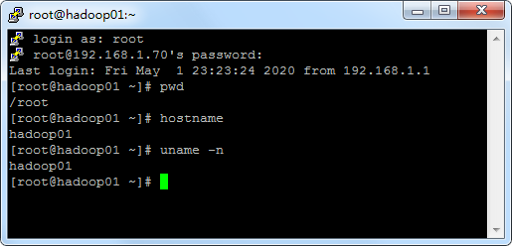
3.3.1 CentOS配置
[root@promote ~]# uname -n
promote.cache-dns.local
[root@promote ~]# vim /etc/hostname
[root@promote ~]# uname -n
promote.cache-dns.local
[root@promote ~]# reboot
192.168.1.70 hadoop01
192.168.1.80 hadoop02
192.168.1.90 hadoop03
[root@hadoop01 ~]# ssh-keygen -t rsa
[root@hadoop01 ~]# cat ~/.ssh/id_rsa.pub >> ~/.ssh/authorized_keys
[root@hadoop01 ~]# ssh hadoop01
Last login: Fri May 1 23:50:23 2020 from 192.168.1.1

Slide 15
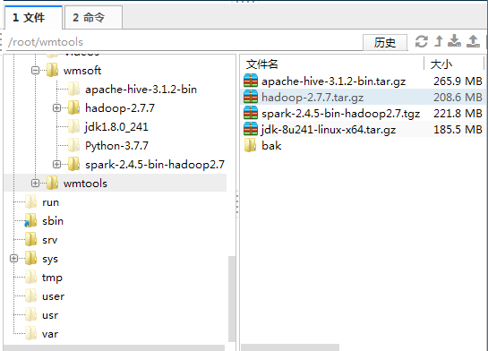
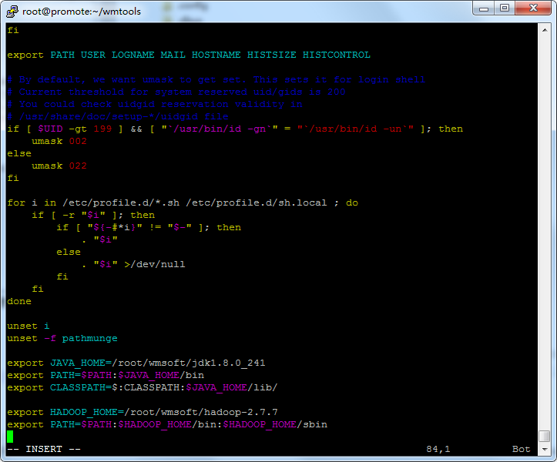
3.3.2 Hadoop伪分布模式安装
将下载的Hadoop2.7安装包hadoop-2.7.7.tar.gz上传到CentOS 7虚拟机中，其目录为/root/wmtools下，如图3.61所示。
[root@promote wmtools]# tar -zxvf hadoop-2.7.7.tar.gz -C ~/wmsoft/
[root@promote wmtools]# vim /etc/profile
export HADOOP_HOME=/root/wmsoft/hadoop-2.7.7
export PATH=$PATH:$HADOOP_HOME/bin:$HADOOP_HOME/sbin
[root@promote wmtools]# source /etc/profile
[root@promote hadoop]# cd /root/wmsoft/hadoop-2.7.7/etc/hadoop

Slide 16
代码3-1 core-site.xml示例: ch03/hdconf/core-site.xml
01 <configuration>
02 <property>
03 <name>fs.defaultFS</name>
04 <value>hdfs://hadoop01:9000</value>
05 </property>
06 <property>
07 <name>hadoop.tmp.dir</name>
08 <value>/data/hadoop/tmp</value>
09 </property>
10 </configuration>

Slide 17
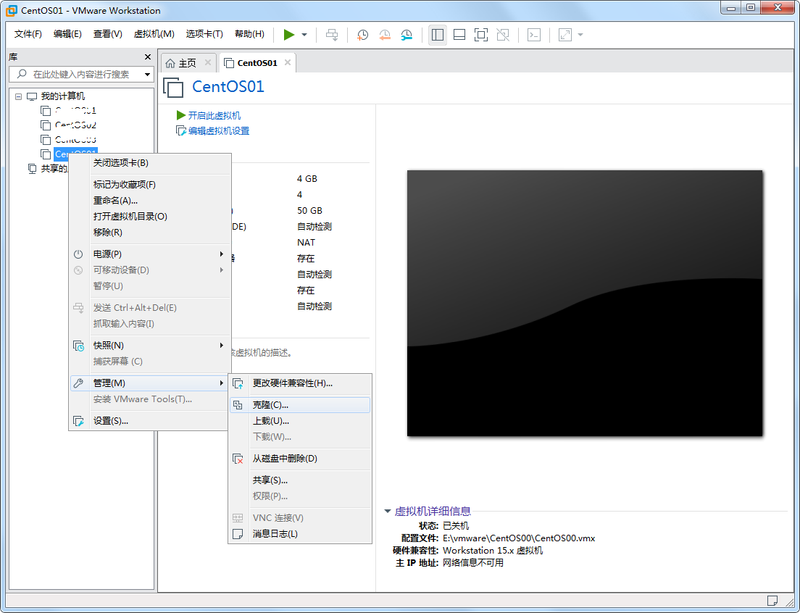
3.3.3 Hadoop完全分布模式安装
注意：需要先关闭虚拟主机，然后才能进行克隆。
[root@hadoop01 ~]# hostnamectl set-hostname hadoop02
[root@hadoop01 ~]# cd /etc/sysconfig/network-scripts/
[root@hadoop01 network-scripts]# vim ifcfg-ens33
TYPE="Ethernet"
PROXY_METHOD="none"
BROWSER_ONLY="no"
BOOTPROTO="static"
DEFROUTE="yes"
IPV4_FAILURE_FATAL="no"
IPV6INIT="yes"
IPV6_AUTOCONF="yes"
IPV6_DEFROUTE="yes"
IPV6_FAILURE_FATAL="no"
IPV6_ADDR_GEN_MODE="stable-privacy"
NAME="ens33"
UUID="35896f24-23e8-4757-9eef-e08eb4514c4b"
DEVICE="ens33"
ONBOOT="yes"
IPADDR=192.168.1.80
NETMASK=255.255.255.0
GATEWAY=192.168.1.2
DNS1=192.168.1.2
NM_CONTROLLED="yes"
[root@hadoop01 ~]# hostnamectl set-hostname hadoop03
[root@hadoop01 ~]# cd /etc/sysconfig/network-scripts/
[root@hadoop01 network-scripts]# vim ifcfg-ens33
TYPE="Ethernet"
PROXY_METHOD="none"
BROWSER_ONLY="no"
BOOTPROTO="static"
DEFROUTE="yes"
IPV4_FAILURE_FATAL="no"
IPV6INIT="yes"
IPV6_AUTOCONF="yes"
IPV6_DEFROUTE="yes"
IPV6_FAILURE_FATAL="no"
IPV6_ADDR_GEN_MODE="stable-privacy"
NAME="ens33"
UUID="35896f24-23e8-4757-9eef-e08eb4514c4b"
DEVICE="ens33"
ONBOOT="yes"
IPADDR=192.168.1.90
NETMASK=255.255.255.0
GATEWAY=192.168.1.2
DNS1=192.168.1.2
NM_CONTROLLED="yes"
hadoop02
hadoop03
<property>
<name>dfs.replication</name>
<value>3</value>
</property>
[root@hadoop01 ~]# cd /data/hadoop/
[root@hadoop01 hadoop]# rm -rf *
[root@hadoop01 hadoop]# ll
drwxr-xr-x. 3 root root 18 May 2 03:18 dfs
drwxr-xr-x. 3 root root 17 May 2 04:00 tmp
[root@hadoop01 hadoop]# rm -rf *
[root@hadoop01 ~]# ping hadoop02
[root@hadoop01 ~]# ping hadoop03
[root@hadoop01 ~]# ssh hadoop02
[root@hadoop01 ~]# ssh hadoop03
[root@hadoop01 sbin]# hdfs namenode –format
[root@hadoop02 sbin]# hdfs namenode -format
[root@hadoop03 sbin]# hdfs namenode -format
注意：这个分布式集群，并不是高可用的，关于高可用Hadoop集群的搭建，读者可自行学习。

Slide 18
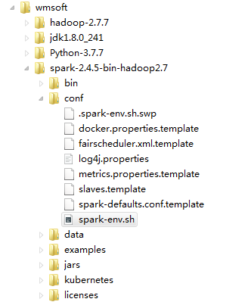
3.4 安装与设定Spark集群
PYSPARK_PYTHON=/usr/local/bin/python3
export JAVA_HOME=/root/wmsoft/jdk1.8.0_241
export HADOOP_HOME=/root/wmsoft/hadoop-2.7.7
export HADOOP_CONF_DIR=$HADOOP_HOME/etc/hadoop
SPARK_MASTER_IP=hadoop01
SPARK_LOCAL_DIRS=/root/wmsoft/spark-2.4.5-bin-hadoop2.7
hadoop02
hadoop03
[root@hadoop01 ~]# vim /etc/profile
export SPARK_HOME=/root/wmsoft/spark-2.4.5-bin-hadoop2.7
export PATH=$PATH:$SPARK_HOME/bin:$SPARK_HOME/sbin
[root@hadoop01 ~]# source /etc/profile
[root@hadoop01 ~] cd $SPARK_HOME/sbin/
[root@hadoop01 sbin]# start-master.sh
[root@hadoop01 sbin]# start-slaves.sh
注意：先启动hadoop，然后启动spark。
[root@hadoop01 bin]# spark-submit --master=spark://hadoop01:7077 $SPARK_HOME/examples/src/main/python/pi.py
20/05/02 05:43:17 WARN NativeCodeLoader: Unable to load native-hadoop library for your platform... using builtin-java classes where applicable
Pi is roughly 3.140560
spark-submit --master yarn --deploy-mode client \
$SPARK_HOME/examples/src/main/python/pi.py
Diagnostics: Container [pid=13174,containerID=container_1588417605698_0001_02_000001] is running beyond virtual memory limits. Current usage: 272.3 MB of 1 GB physical memory used; 2.3 GB of 2.1 GB virtual memory used. Killing container.

Slide 19
3.5 安装与设定 Hive
Hive是基于Hadoop的一个数据仓库工具，用来进行数据的提取、转化和加载。Hive能将结构化的数据文件映射为一张数据库表，并提供SQL查询功能，能将SQL语句转变成MapReduce任务来执行。
Hive的优点是学习成本低，可以通过类似SQL语句快速实现MapReduce计算，这就让使用Hadoop批处理变得更加简单，而不必开发专门的MapReduce应用程序。

Slide 20
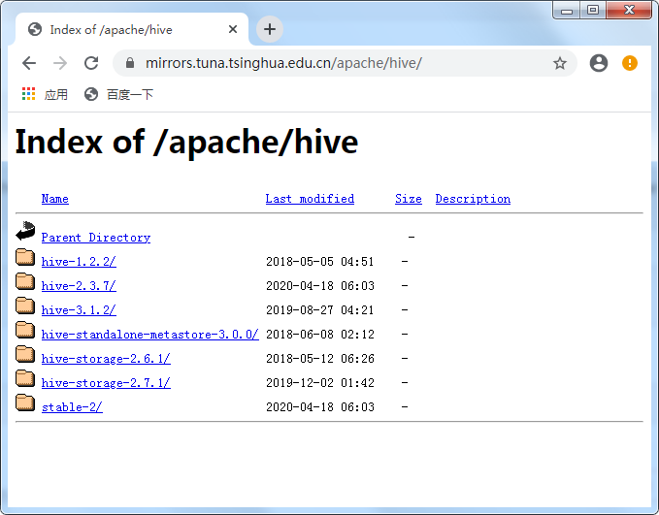
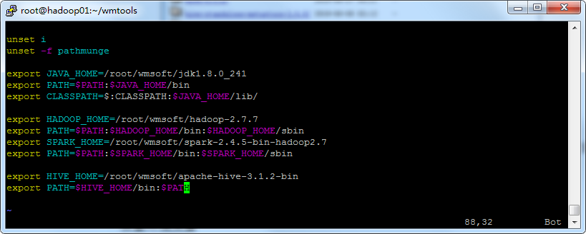
3.5.1 Hive安装
首先下载Apache Hive安装包，从网址https://mirrors.tuna.tsinghua.edu.cn/apache/hive/上可以下载对应的安装文件，
[root@hadoop01 wmtools]# cd /root/wmtools
[root@hadoop01 wmtools]# tar -zxvf apache-hive-3.1.2-bin.tar.gz -C ~/wmsoft/
export HIVE_HOME=/root/wmsoft/apache-hive-3.1.2-bin
export PATH=$HIVE_HOME/bin:$PATH
[root@hadoop01 wmtools]# vim /etc/profile
[root@hadoop01 wmtools]# source /etc/profile
[root@hadoop01 wmtools]#yum install
[root@hadoop01 wmtools]#yum install postgresql11
[root@hadoop01 wmtools]#yum install postgresql11-server
Optionally initialize the database and enable automatic start:
[root@hadoop01 wmtools]#/usr/pgsql-11/bin/postgresql-11-setup initdb
[root@hadoop01 wmtools]#systemctl enable postgresql-11
[root@hadoop01 wmtools]#systemctl start postgresql-11
host all all 0.0.0.0/0 md5
[root@hadoop01 wmtools]# vi /var/lib/pgsql/11/data/postgresql.conf
[root@hadoop01 wmtools]# vim /var/lib/pgsql/11/data/pg_hba.conf
host all all 127.0.0.1/32 md5
local all all trust
host all all 0.0.0.0/0 trust
[root@hadoop01 wmtools]# systemctl restart postgresql-11
[root@hadoop01 wmtools]# su - postgres
-bash-4.2$ psql
psql (11.7)
Type "help" for help.
postgres=# create user root with password 'root';
CREATE ROLE
postgres=# create database hive_db_meta owner root;
CREATE DATABASE
postgres=# GRANT ALL PRIVILEGES ON DATABASE hive_db_meta TO root;
GRANT
postgres=# \q
-bash-4.2$ exit
logout
[root@hadoop01 wmtools]# hdfs dfs -mkdir -p /user/hive/warehouse
[root@hadoop01 wmtools]#hdfs dfs -chmod -R 777 /user/hive/warehouse
[root@hadoop01 wmtools]#hdfs dfs -mkdir -p /user/hive/tmp
[root@hadoop01 wmtools]#hdfs dfs -chmod -R 777 /user/hive/tmp
[root@hadoop01 conf]#cp hive-env.sh.template hive-env.sh
[root@hadoop01 conf]#cp hive-default.xml.template hive-site.xml
export JAVA_HOME=/root/wmsoft/jdk1.8.0_241
export HADOOP_HOME=/root/wmsoft/hadoop-2.7.7
export HIVE_HOME=/root/wmsoft/apache-hive-3.1.2-bin
export HIVE_CONF_DIR=/root/wmsoft/apache-hive-3.1.2-bin/conf
export HIVE_AUX_JARS_PATH=/root/wmsoft/apache-hive-3.1.2-bin/lib

Slide 21
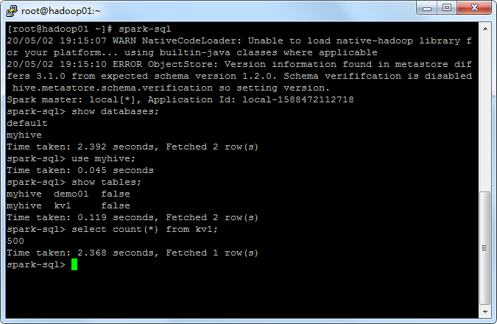
3.5.2 Hive与Spark集成
[root@hadoop01 ~]# cd $HIVE_HOME/conf
[root@hadoop01 conf]# cp hive-site.xml /root/wmsoft/spark-2.4.5-bin-hadoop2.7/conf/
[root@hadoop01 sbin]# scp -rq $HIVE_HOME/conf/hive-site.xml hadoop02:/root/wmsoft/spark-2.4.5-bin-hadoop2.7/conf/
[root@hadoop01 sbin]# scp -rq $HIVE_HOME/conf/hive-site.xml hadoop03:/root/wmsoft/spark-2.4.5-bin-hadoop2.7/conf/
[root@hadoop01 sbin]# scp /root/wmsoft/apache-hive-3.1.2-bin/lib/HikariCP-2.6.1.jar hadoop02:/root/wmsoft/spark-2.4.5-bin-hadoop2.7/jars
[root@hadoop01 sbin]# scp /root/wmsoft/apache-hive-3.1.2-bin/lib/HikariCP-2.6.1.jar hadoop03:/root/wmsoft/spark-2.4.5-bin-hadoop2.7/jars
[root@hadoop01 sbin]# scp /root/wmtools/postgresql-42.2.10.jar
hadoop02:/root/wmsoft/spark-2.4.5-bin-hadoop2.7/jars
[root@hadoop01 sbin]# scp /root/wmtools/postgresql-42.2.10.jar
hadoop03:/root/wmsoft/spark-2.4.5-bin-hadoop2.7/jars

Slide 22
3.6 打造交互式Spark环境
Spark软件自带多种交互式环境。一般来说，所谓的交互式环境，是指操作人员和系统之间存在交互作用的信息处理方式。操作人员通过终端设备输入信息和操作命令，系统接到后立即处理，并通过终端设备显示处理结果。操作人员可以根据处理结果进一步输入信息和操作命令。
简单的说，交互式环境就是能进行人机对话的环境。

Slide 23
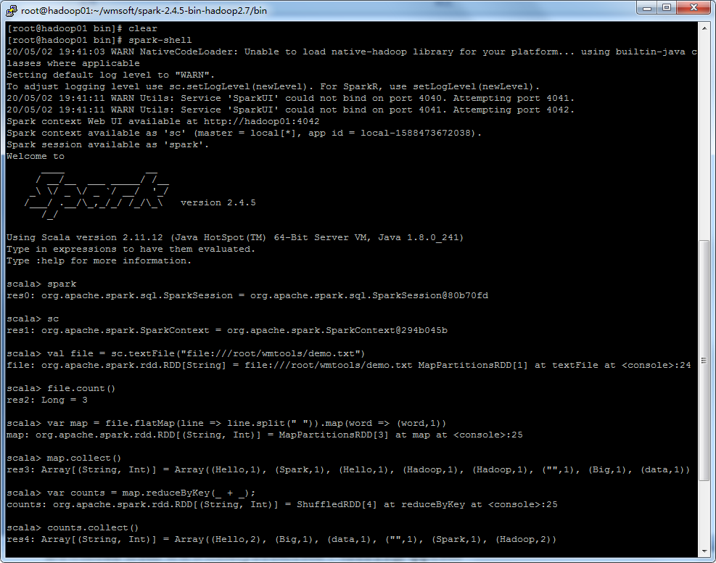
3.6.1 Spark Shell
val file = sc.textFile("file:///root/wmtools/demo.txt")
file.count()
var map = file.flatMap(line => line.split(" ")).map(word => (word,1))
map.collect()
var counts = map.reduceByKey(_ + _);
counts.collect()

Slide 24
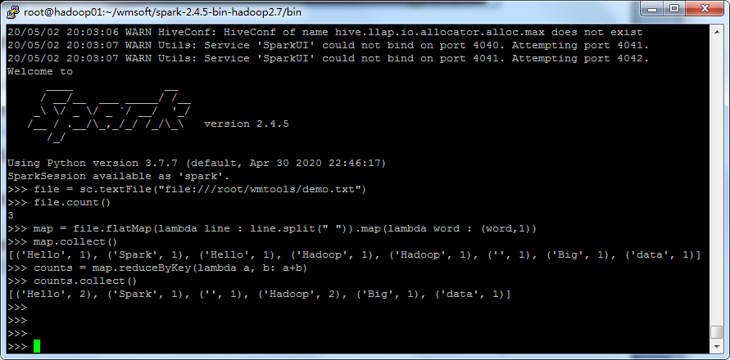
3.6.2 PySpark
file = sc.textFile("file:///root/wmtools/demo.txt")
file.count()
map = file.flatMap(lambda line : line.split(" ")).map(lambda word : (word,1))
map.collect()
counts = map.reduceByKey(lambda a, b: a+b)
counts.collect()
对于熟悉Python语言的开发人员来说，使用PySpark是一个非常好的交互环境。它是 Spark为Python开发者提供的API，位于/root/wmsoft/spark-2.4.5-bin-hadoop2.7/bin目录下，其依赖于Py4J。

Slide 25
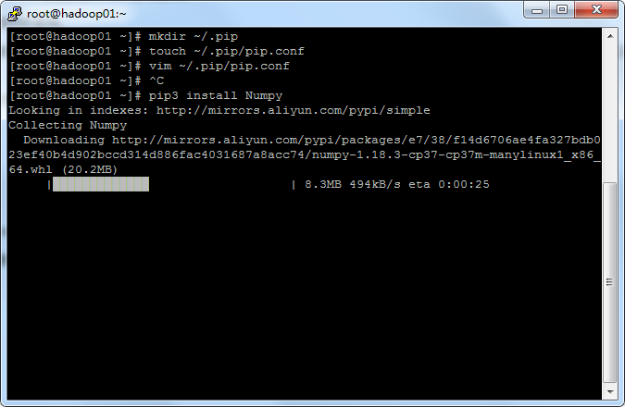
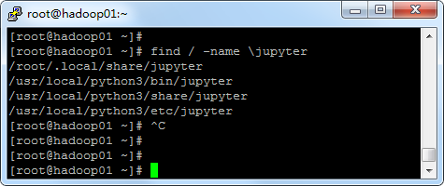
3.6.3 Jupyter Notebook安装
Jupyter Notebook是一个开源Web应用程序，允许创建和共享包含实时代码、公式、可视化图形和文本描述的文档工具。它用途非常广泛，包括：数据清理和转换，数值模拟，统计建模，数据可视化和机器学习等。
它是一个交互式的笔记本，支持超过40种编程语言，可以通过网页的形式进行编程，即在网页中直接编写代码和运行代码，代码的运行结果也会直接在代码块下面进行显示。可以说非常方便。
如果在编程过程中需要编写说明文档相关信息，可以使用Markdown直接进行编写，便于作及时的说明和解释。
[root@hadoop01 ~]# pip3 install jupyter
[root@hadoop01 ~]# mkdir ~/.pip
[root@hadoop01 ~]# touch ~/.pip/pip.conf
[root@hadoop01 ~]# vim ~/.pip/pip.conf
[global]
index-url=http://mirrors.aliyun.com/pypi/simple
[install]
trusted-host=mirrors.aliyun.com
[root@hadoop01 ~]# pip3 install findspark
[root@hadoop01 ~]# find / -name \jupyter
[root@hadoop01 bin]# ./jupyter notebook --allow-root
import findspark
findspark.init()
import pyspark
import random
sc = pyspark.SparkContext(appName="Pi")
num_samples = 100000000
def inside(p):
x, y = random.random(), random.random()
return x*x + y*y < 1
count = sc.parallelize(range(0, num_samples)).filter(inside).count()
pi = 4 * count / num_samples
print(pi)
sc.stop()
[root@hadoop01 bin]#pip3 install jupyter_nbextensions_configurator
[root@hadoop01 bin]#./jupyter nbextensions_configurator enable –user
[root@hadoop01 bin]# ./jupyter notebook --generate-config
Writing default config to: /root/.jupyter/jupyter_notebook_config.py
c.NotebookApp.ip='*'
c.NotebookApp.password = u'sha1:f9030dd55bce:75fd7bbaba41be6ff5ac2e811b62354ab55b1f63'
c.NotebookApp.open_browser = False
c.NotebookApp.port =8888
[root@hadoop01 bin]# ./jupyter notebook --allow-root

Slide 26
3.7 小结
本章是很重要的一章，详细地介绍了如何搭建Spark实战环境。其中涉及到非常多的知识点，比如Hadoop集群搭建、Hive搭建，以及如何整合Spark和Hive。只有在正确构建Spark实战环境的基础上，才可以更好的进行后续知识的学习。
整个安装过程，相对繁琐。而且要非常细心，否则一个多余的字符都可能会导致出现异常错误。在Spark交互环境中，可以利用内置的Spark Shell、Spark SQL、PySpark作为交互环境，也可以通过Jupyter Notebook实现一个基于Web的交互环境。

